Slide 1
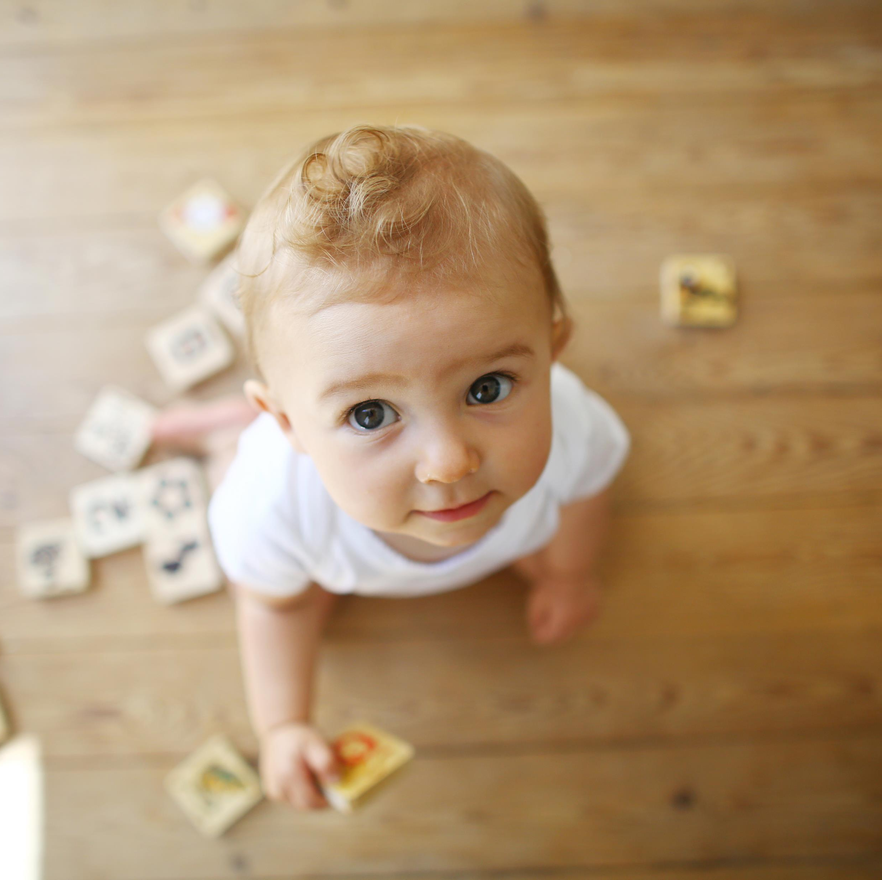
Организация игр детей дошкольного возраста. Младший дошкольный возраст
Полковникова Наталья Борисовна
доцент, кандидат педагогических наук

Slide 2
Ключевые вопросы
Организация игры-экспериментирования во второй младшей и средней группах.
Педагогическое сопровождение сюжетных самодеятельных игр детей младшего дошкольного возраста.
Методика организации обучающих игр во второй младшей и средней группах.
Досуговые игры в работе с младшими дошкольниками.

Slide 3
Организация игры-экспериментирования во второй младшей и средней группах
Детское экспериментирование – широкое явление, его можно отнести не только к игре.
Мотив игры-экспериментирования – интерес к объекту, к его возможным изменениям.
Педагогическая поддержка самодеятельных игр-экспериментирований: общее расширение кругозора ребёнка, обогащение содержания опыта его деятельности, создание условий для возникновения игр, внимание к интересам ребёнка.
Важна охрана игры!

Slide 4
Педагогическое сопровождение сюжетных самодеятельных игр детей младшего дошкольного возраста
Игра – способ организации детской жизни.
Игра –метод воспитания и обучения детей.
Игра – развивающая деятельность.
Воспитатель – организатор, руководитель и партнёр по игре.
Нужно учить игре.
1 – 2 действующих лица.
В игрушке – способ действия в игре.

Slide 5
Методика организации обучающих игр во второй младшей и средней группах
Игры, которые организует и проводит воспитатель
«Чудесный мешочек»
Игры с дидактическими игрушками:
пирамидками,
шарами,
матрёшками,
разрезными картинками и прочим.
«Угадай, кто кричит»
«Найди маме детку»
«Угадай, что спрятали» и другие.

Slide 6
Досуговые игры в работе с младшими дошкольниками
Игры-забавы
Празднично-карнавальные игры
Игры-развлечения

Slide 7
Литература
Ганичева А. Н., Муродходжаева Н. С., Полковникова Н. Б., Савенков А. И., Цаплина О. В. Практико-ориентированные подходы к организации мониторинга основных образовательных программ дошкольного образования // Дошкольник. Методика и практика воспитания и обучения. 2019. № 1. С. 22–26.
Игровая культура современного детства / Под ред. Е. В. Ивановой. М. : НАИР. 2017. 369 с.
Новосёлова С. Л. Персональный сайт. Публикации по проблеме игры и развивающей среды [Электронный ресурс] Режим доступа: http://igrashkolaslnovoselovoy.narod.ru/index/0-2 (дата обращения 30.03.2021).
Козлова С. А., Кожокарь С. В., Полковникова Н. Б. и др. Социализация детей в дошкольном возрасте. М. : Юрайт. 2020.
Полковникова Н. Б. Планирование образовательного процесса в дошкольной образовательной организации. М. : Изд-во МГПУ. 2017.
Савенков А. И., Ключко О. И., Ганичева А. Н. и др. Теоретические и методические основы организации игровой деятельности детей раннего и дошкольного возраста. М. : Юрайт. 2020.
Трифонова Е. В. Детская игра в образовательном процессе ДОО: позиция педагога, психолога, родителя и ребёнка / Взаимодействие субъектов образовательных отношений: возможности и ограничения / Под ред. И. Б. Умняшова, А. С. Гильяно. М. : МГППУ. 2018. 96 с. С. 7 – 15.

